Slide 1
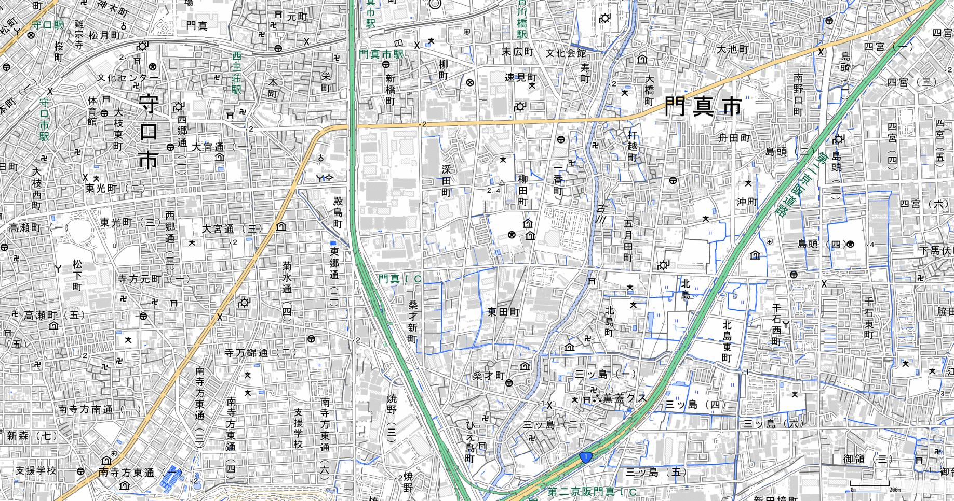
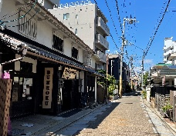
アスマイル
チェックイン地点
ビュースポットおおさかウォーキングマップ
（守口市・大東市・門真市）
推奨ウォーキング
コース
守口駅
チェックイン地点 ３
京街道
守口市駅
チェックイン地点 ２
砂子水路
側道
チェックイン地点 １
御領橋
周辺
門真南駅

